Slide 1
????
ธุรกิจ ที่คุณคาดไม่ถึงว่าจะใช้ Application Software

Slide 2
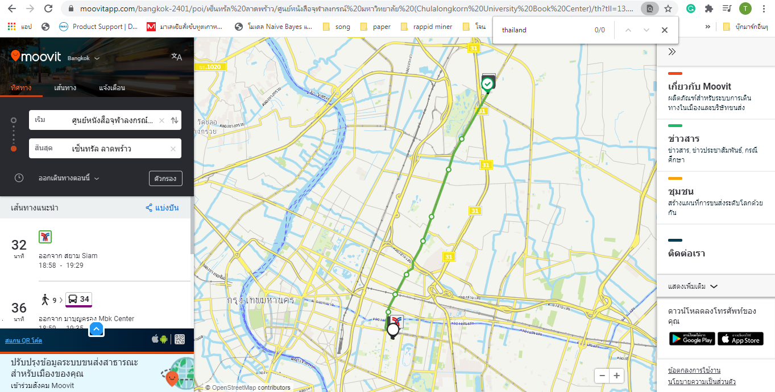
การเดินทาง
เช่น Moovit, App ตรวจสอบตำแหน่งรถ ม. พะเยา
https://moovitapp.com/bangkok-2401/poi/%E0%B9%80%E0%B8%8B%E0%B9%87%E0%B8%99%E0%B8%97%E0%B8%A3%E0%B8%B1%E0%B8%A5%20%E0%B8%A5%E0%B8%B2%E0%B8%94%E0%B8%9E%E0%B8%A3%E0%B9%89%E0%B8%B2%E0%B8%A7/%E0%B8%A8%E0%B8%B9%E0%B8%99%E0%B8%A2%E0%B9%8C%E0%B8%AB%E0%B8%99%E0%B8%B1%E0%B8%87%E0%B8%AA%E0%B8%B7%E0%B8%AD%E0%B8%88%E0%B8%B8%E0%B8%AC%E0%B8%B2%E0%B8%A5%E0%B8%87%E0%B8%81%E0%B8%A3%E0%B8%93%E0%B9%8C%20%E0%B8%A1%E0%B8%AB%E0%B8%B2%E0%B8%A7%E0%B8%B4%E0%B8%97%E0%B8%A2%E0%B8%B2%E0%B8%A5%E0%B8%B1%E0%B8%A2%20(Chulalongkorn%20University%20Book%20Center)/th?tll=13.81615_100.56156&fll=13.74389_100.53312

Slide 3
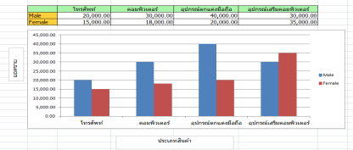
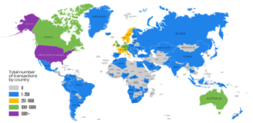
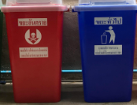
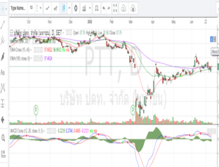
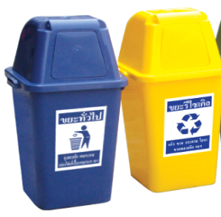
การเก็บขยะ
Big
Data
Database

Slide 4
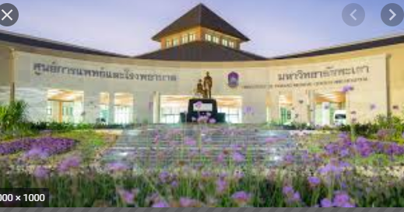
โรงพยาบาล
ระบบคนไข้นอก
ระบบคนไข้ใน
ระบบเงินเดือน
ระบบ…
ระบบผู้เชี่ยวชาญ เพื่อช่วยแพทย์วินิจฉัยโรค

Slide 5
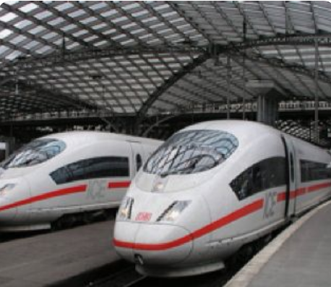
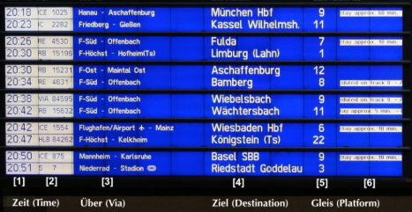
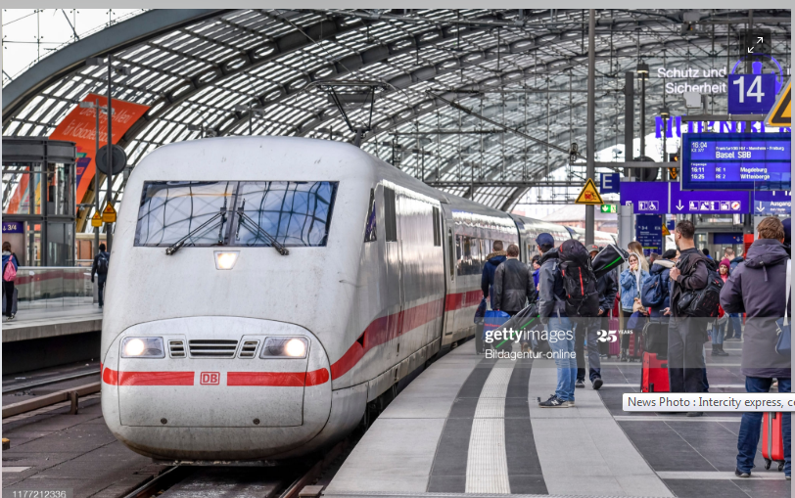
ระบบการเดินรถ (รถไฟความเร็วสูง) ตารางเวลา พร้อมการแจ้งเตือนการเปลี่ยนตารางเวลาในกรณีฉุกเฉิน (ตปท)
https://www.gettyimages.com/photos/db-german-railway?mediatype=photography&phrase=db%20german%20railway&sort=mostpopular

Slide 6
ถาม-ตอบในห้องเรียน
Food Panda
Line Man
Grab Food
Messenger
7 delivery
คำศัพท์ : Globalization โลกาภิวัตน์
โลกาภิวัตน์ (มักเขียนผิดเป็น โลกาภิวัฒน์) หรือ โลกานุวัตร (อังกฤษ: globalization)

